Slide 1
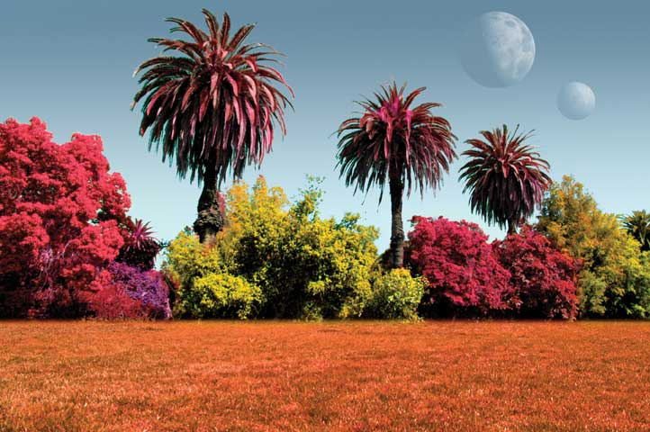
Растения

Slide 2
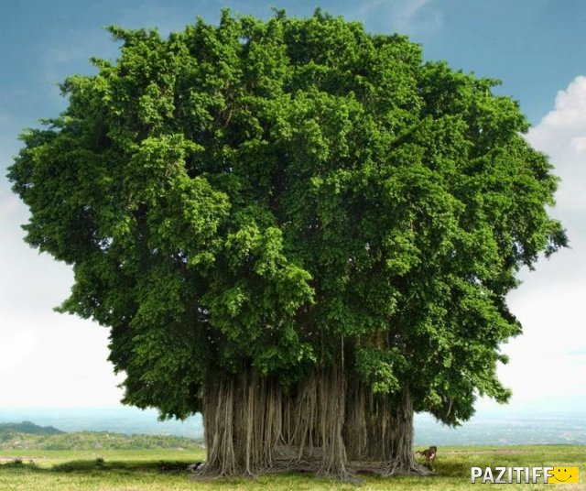
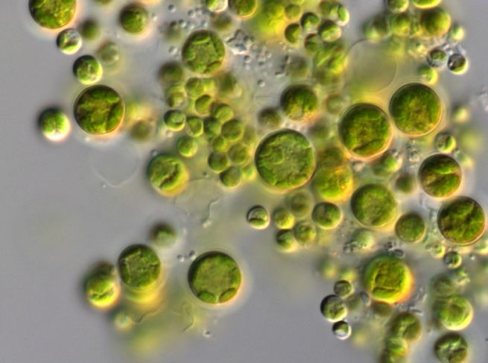
1. Разнообразие растений
Огромные
(деревья)
Микроскопические
(водоросли)

Slide 3
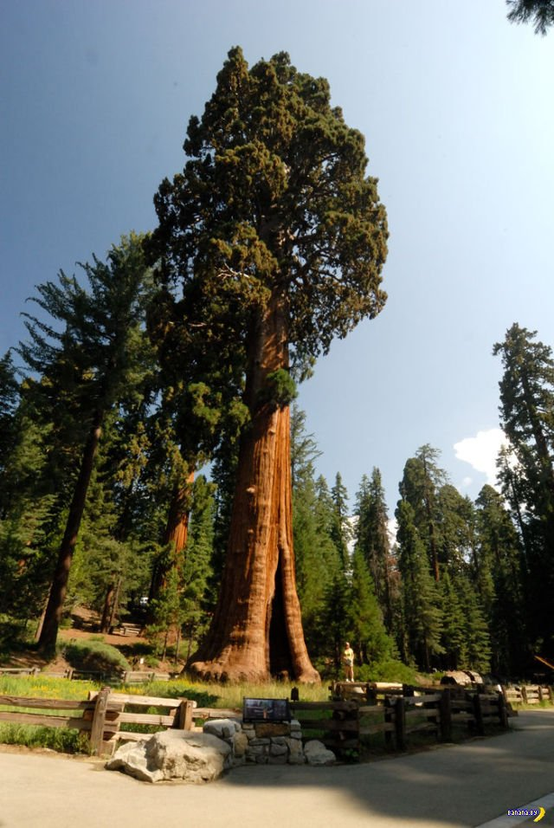
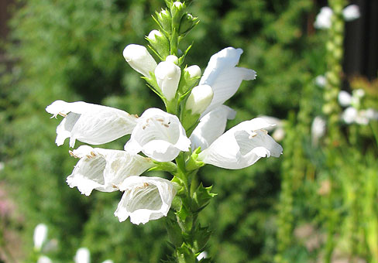
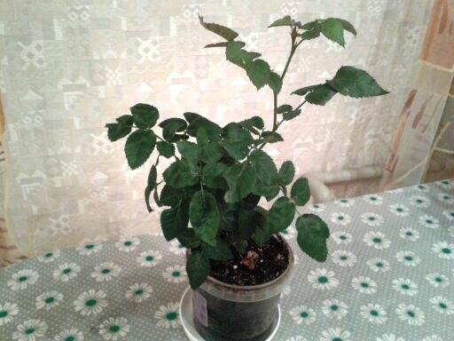
Продолжительность жизни растений:
Тысячи лет
Несколько месяцев
Несколько недель
Несколько дней

Slide 4
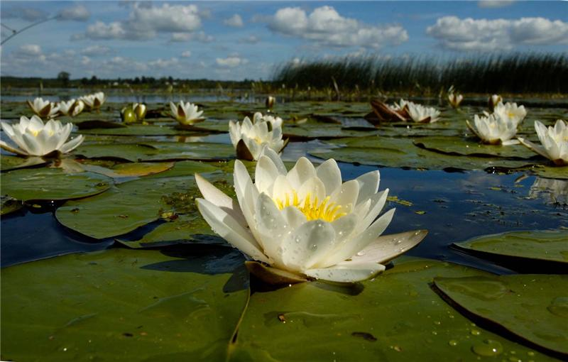
Где встречаются растения
Моря
Луга
Степи
Леса
Болота
Горы
Пустыни
Озёра
Океаны
Пруды
Реки
Поля
Огороды
Сады

Slide 5
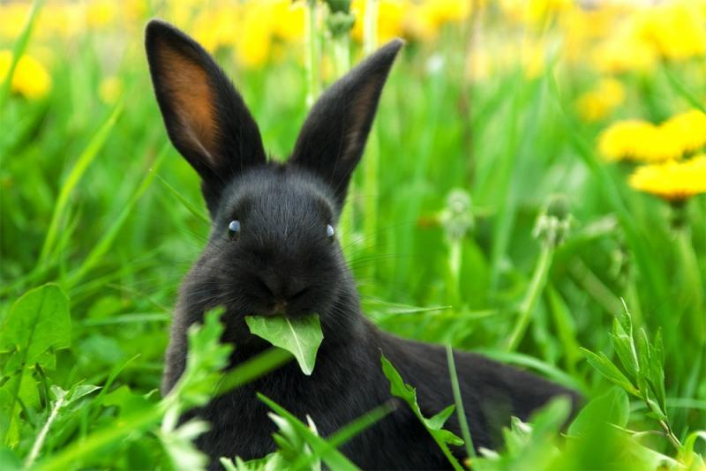
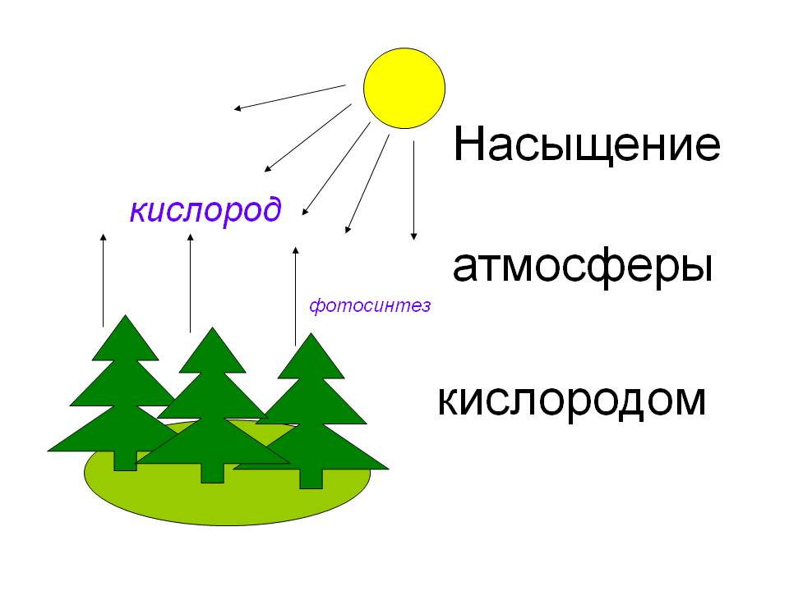
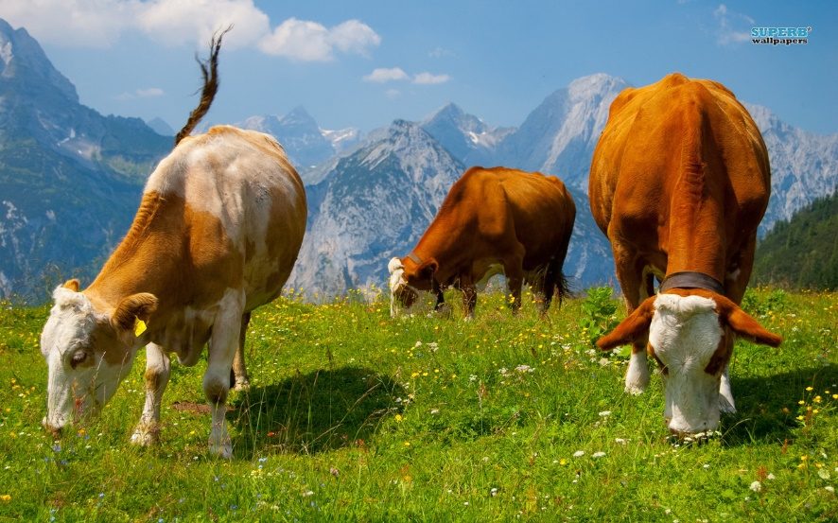
Значение растений в природе:
Пища
Дыхание

Slide 6
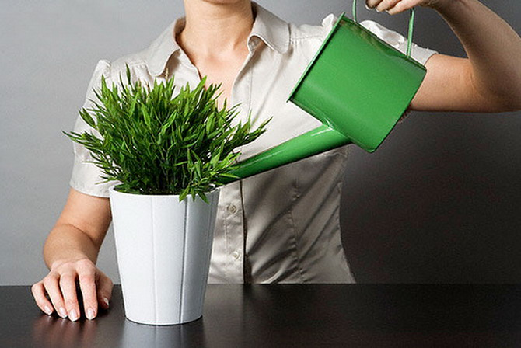
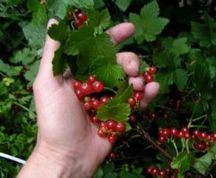
Значение растений в жизни человека:
Питание
Дыхание
Медецина
Бумага
Строительство
Промышленность

Slide 7
Растения:
кормовые
злаковые
лекарственные
Плодово- ягодные
Технические культуры

Slide 8
Ботаника- (от греч.ботанэ- зелень, трава, растение)- наука о растениях.
Изучает:
Жизнь
Внутреннее строение
Внешнее строение
Распространение на поверхности земного шара
Распространение в Мировом океане
Взаимосвязь с окружающей природой
Взаимосвязь растений друг с другом

Slide 9
Растения
Низшие,
Тело может состоять из
одной клетки и называется
Слоевищем или Таллоном.
У них нет корней, нет стеблей, нет листьев .
Высшие
Тело расчленено на органы- листостебельные побеги и корни, которые построены из различных тканей

Slide 10
Закрепление
Домашнее задание:
§ 11

